Slide 1
2DGP 중간발표
2014182049 김승범

Slide 2
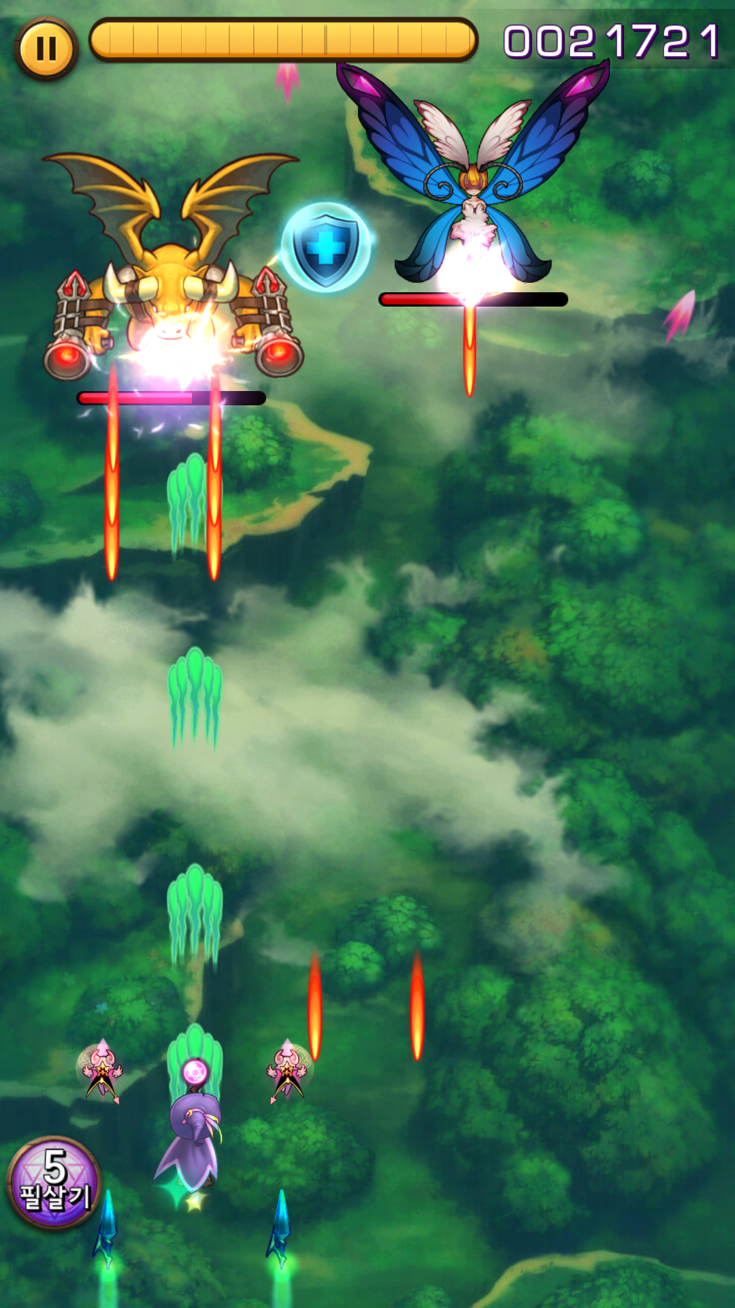
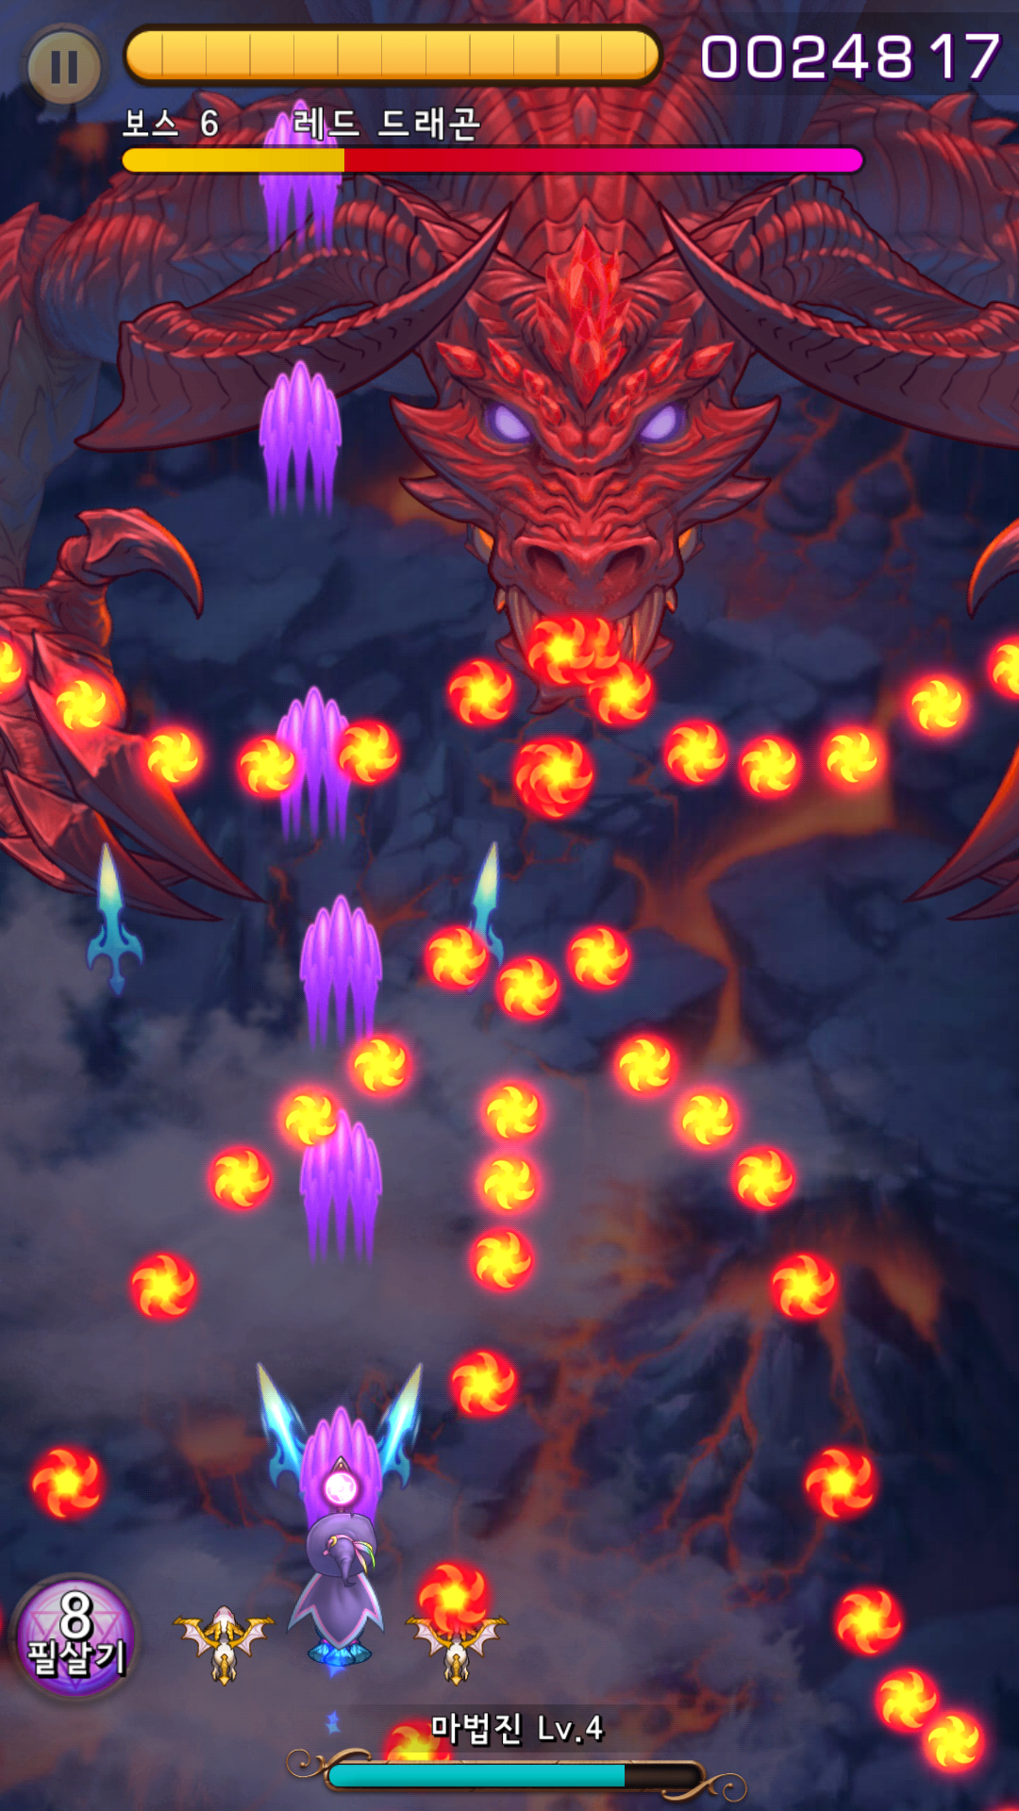
*Game concept
계속해서 몰려오는 몬스터와 보스를 격파!
죽을 때 까지 게임이 안 끝나며 점점 난이도 상승

Slide 3
*개발 범위
내용 | 범위
캐릭터 컨트롤 | 8방향(상하좌우, 대각선) 키보드를 사용하여 캐릭터 정면 방향으로 사격
맵 | 맵 테마 5가지(초원, 눈, 바다, 용암, 성) 보스 클리어 시 변경
적 AI | 적1) 앞으로 다가오며 원거리 공격 적2) 제자리에서 좌우이동 하면서 원거리 공격 보스) 고유의 스킬 공격 및 패턴 적) 패턴 추가 보스)다양한 패턴 및 보스 종류 추가
난이도 | 난이도는 보스를 잡게 되면 점차 오른다. 적과 보스의 체력과 공격력이 증가된다.
게임 기능 | 근접공격은 데미지 없음 적과 보스 격파 시 그에 비례하는 골드 및 점수 획득 보스 격파 시 상점을 이용할 수 있으며 골드를 이용하여 능력치 Upgrade 가능 능력치 Upgrade시 슈팅 이펙트 변경 및 데미지 상승 또한 이속과 체력도 증가 아이템 및 강화 상점 이용
사운드 | 슈팅, 피격, 적군, 보스 등 약 4종 이상
애니메이션 | 플레이어 비행, 적, 보스 등 약 3종 이상

Slide 4
*개발 계획
1주차 | 계획 | 리소스 수집, 맵 테마를 캔버스에 띄우며 자연스러운 변경
 | 결과 | 종 관련 리소스가 적어 리소스 수집에 어려움이 있어서 맵 테마를 2주차로 변경
2주차 | 계획 | 플레이어 이동, 사격
 | 결과 | 맵 이동에 어려움이 있어 플레이어는 이동만 구현, 맵 구현
3주차 | 계획 | 적 6~8종 구현, 피격 범위 구성 및 캐릭터와의 상호작용 (탄막 충돌 등)
 | 결과 | 적 5종 구현, 충돌처리는 하지 못하여 6주차 적 최종과 교체 하여 작업
4주차 | 계획 | 보스는 일단 1가지 종류만 구현 (대신 다양한 패턴, 스프라이트)
 | 결과 | 구현 완료(스프라이트는 없지만 이동 관련 함수를 사용하여 자연스럽게 보이게 함)
5주차 | 계획 | 상점 구현 (능력치 강화), 능력치 강화에 따른 플레이어 변화 적군과 아군 체력 게이지, 중간 점검 / 부족한 점 보완
 | 결과 | 부족한 점이 너무 많아서 상점 관련 구현은 7주차 보스 최종과 교체하여 작업
6주차 |  | 종류가 적다면 추가 테마에 맞는 적 분류 및 추가 적에 대한 최종 점검
7주차 |  | 보스 종류 추가 (불가능시 기존 보스에 기능 추가) 보스에 대한 최종 점검
8주차 |  | 아이템 또는 강화 상점 기능(경우에 따라 한가지만 구현할 수 있음) 아이템 보관을 위한 인벤토리 시간 여유시 펫 구현
9주차 |  | 밸런스 조절 점수 계산 및 결과화면 시간 여유시 펫 구현
10주차 |  | 1. 최종 점검 및 릴리즈

Slide 5
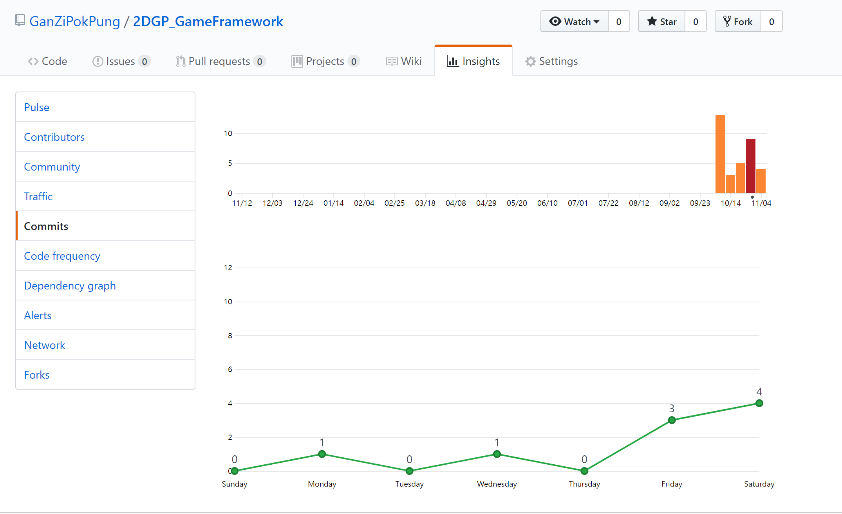
*github 커밋 통계 https://github.com/GanZiPokPung/2DGP_GameFramework/graphs/commit-activity

